Slide 1
Deel 11 · Niveau 2 Professional
FS-PM: het polisproces
Deel 11 · Niveau 2 Professional · Cursus SAP voor Business Analysts

Slide 2
> "Alles wat er in FS-PM met een polis gebeurt, is een BTX. Als je dat begrijpt, begrijp je het hart van het systeem."
Priya Chandra

Slide 3
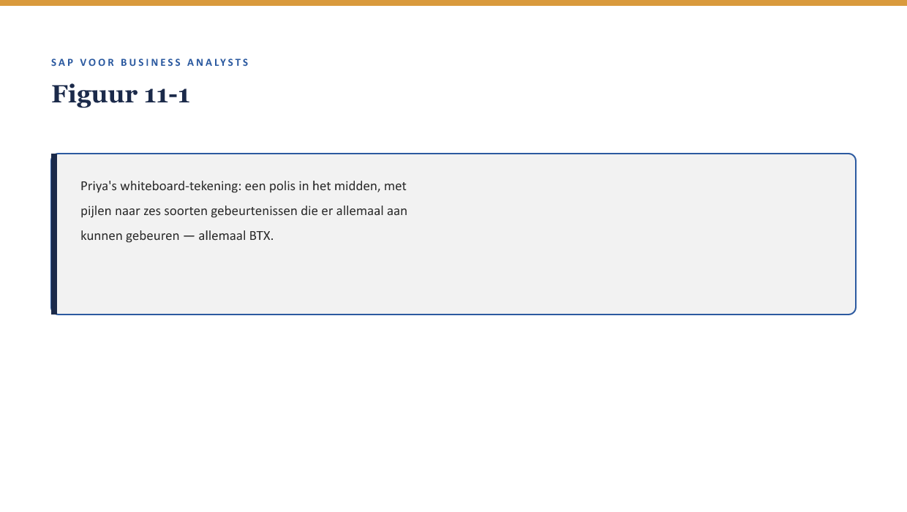
Deel 11

Slide 4
Wat we vandaag doen
Wat een BTX is
Zes categorieën
Dialog versus batch
De fusiecase uit niveau 1, herzien

Slide 5
Deel 11
Zes categorieën

Slide 6
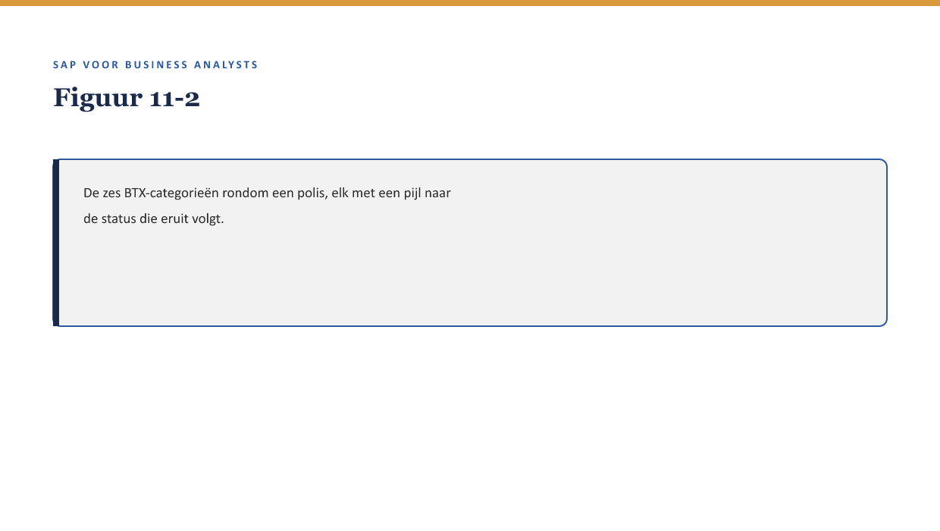
Deel 11

Slide 7
Zes categorieën
Categorie | Betekenis
New Business | nieuwe polis
Change | wijziging
Universal Change | bulkwijziging
Reversal | terugdraaien
Renewal | verlengen
Termination | beëindigen

Slide 8
OPDRACHT 11.1
11.1 — Categoriseer de BTX
Vijf gebeurtenissen, zes categorieën.

Slide 9
Deel 11
Dialog versus batch

Slide 10
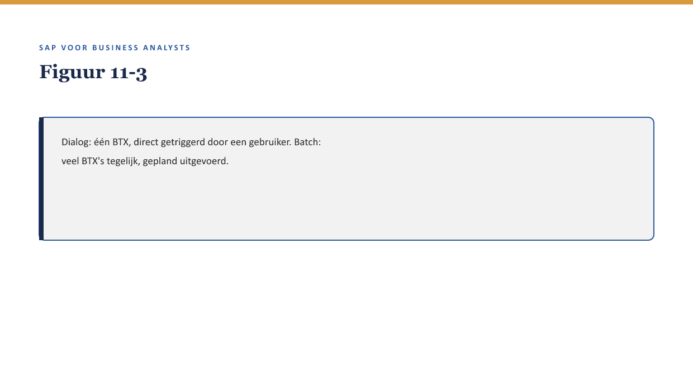
Deel 11

Slide 11
> Elke keer dat je een BTX tegenkomt, is de eerste vraag niet "wat doet hij" maar "wanneer en hoe wordt hij getriggerd."
Kernzin, reader §5

Slide 12
OPDRACHT 11.3
11.3 — De fusiecase herzien
Welke BTX-categorie(ën)? Dialog of batch?

Slide 13
Samenvatting in vijf zinnen
Een BTX is een expliciet vastgelegde gebeurtenis, geen simpele veldwijziging
Zes categorieën dekken vrijwel elke polisgebeurtenis
Universal Change maakt bulkwijzigingen traceerbaar
Dialog is direct; batch is gepland en asynchroon-achtig
BTX-vocabulaire preciseert eerdere, vage analyses uit niveau 1

Slide 14
Deel 11 · Niveau 2 Professional
Volgende deel
FS-PM: configuratie en rolverdeling · Deel 12

